Slide 1

הפקת תועלת מניתוח תשובות תלמידים במבחני מיצ"ב בתשע"ו ותשע"ז

Slide 2
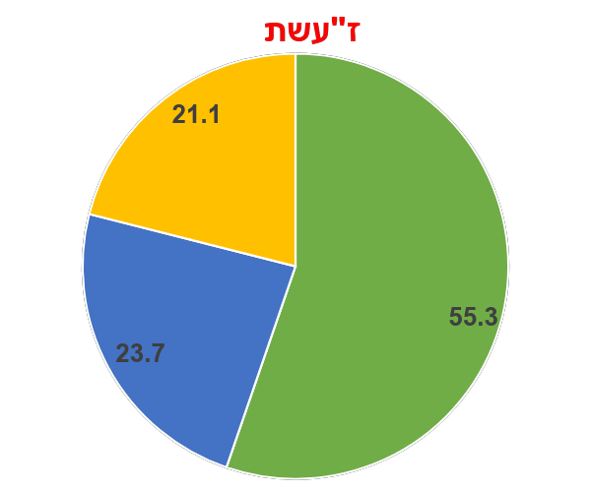
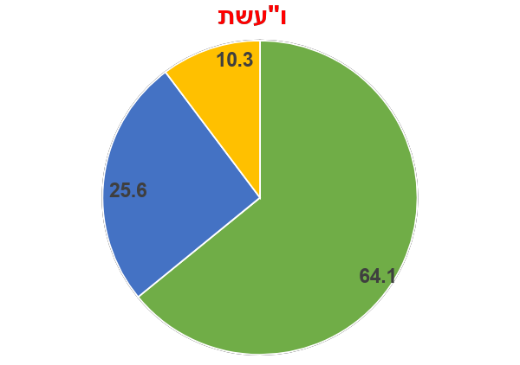
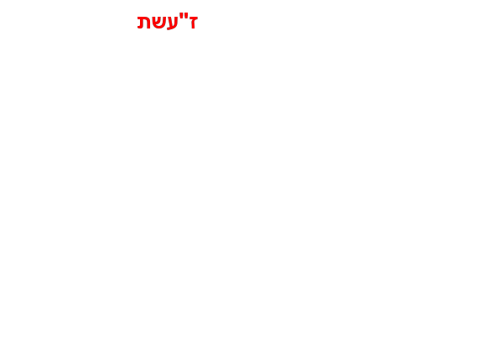
התפלגות סוגי השאלות במיצ"ב (%)
פריטים סגורים
פריטים פתוחים
פריטים משולבים: סגור ופתוח

Slide 3
מאפייני המסמך להפקת התועלת מניתוח תשובות תלמידים במבחני מיצ"ב
מרבית הפריטים שנבחרו, הם כאלה שמידת ההצלחה בהם לא עלתה על 50%.
התייחסות לפריטים משני הנוסחים: א' ו-ב'.
אחוז הפריטים שנותחו
תשע"ו: 56.4
תשע"ז: 65.8
המסמך מורכב משני חלקים בני 70 עמודים לערך כל אחד (תשע"ו ותשע"ז), סיכום וקובץ אקסל לריכוז הקשיים.

Slide 4
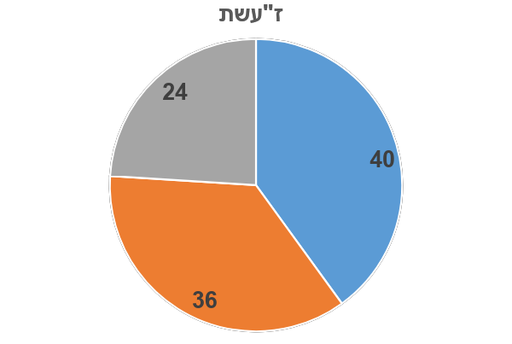
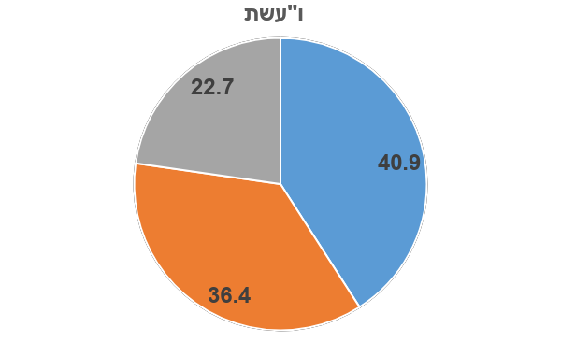
התפלגות סוגי השאלות שנותחו (%)
פריטים סגורים
פריטים פתוחים
פריטים משולבים: סגור ופתוח

Slide 5
סוג המידע אודות כל פריט שנותח
נושא הפרק במבחן
מספר השאלה
נוסח השאלה
סימון תשובה נכונה או תמצית המחוון לתשובה
נתונים כמותיים: אחוז התלמידים שענו נכון לשאלה (פתוחה או משולבת) או התפלגות תשובות התלמידים לפי מסיח בשאלות רבות ברירה.
טבלת קשיים ודרכי התמודדות
דוגמאות לתשובות שגויות ממויינות לקשיים
שאלות לאבחון חוזר או תרגול נוסף
לדוגמא, אקולוגיה/ חומרים....
מוצג לשני הנוסחים באופן הבא: X / Y (X- נוסח א' ו-Yנוסח ב' בהתאמה). לדוגמא: שאלה מספר 2/21
(ע"פ נוסח א' אלא אם היא מופיעה רק בנוסח ב')

Slide 6
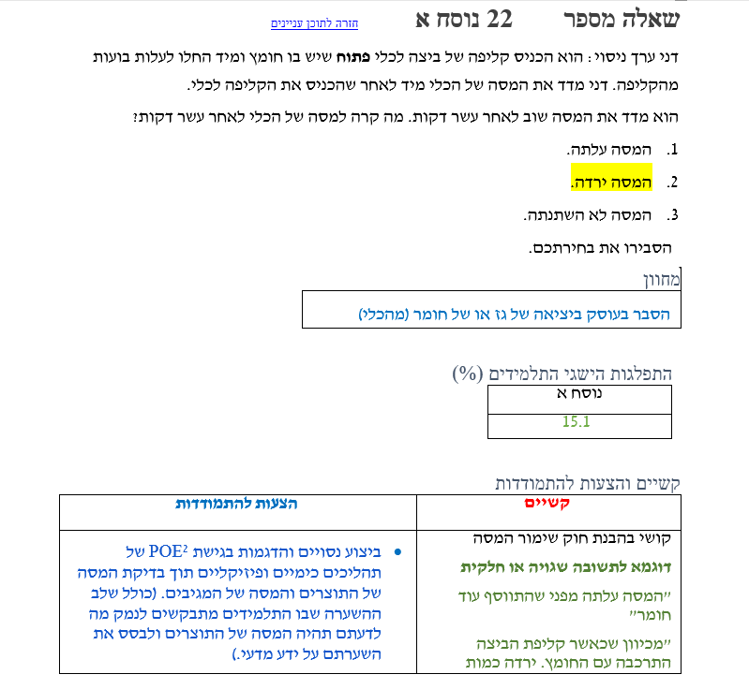
דוגמא

Slide 7
שאלה לתרגול נוסף/ אבחון נוסף
מתוך מיצ"ב תשע"ד במהלך ניסוי במעבדה הכניסה תלמידה שני חומרים למבחנה פתוחה, ובין החומרים התרחש תהליך כימי. בתחילת התהליך הייתה המסה של המבחנה ושל החומרים 20 גרם, ובסיום התהליך הייתה המסה של המבחנה ושל התוצרים 18 גרם. מכך אפשר להסיק שאחד החומרים שנוצרו בתהליך הוא – מוצק. גז. נוזל. הסבירו את בחירתכם. מתוך מיצ"ב פנימי תשע"ג מורה הכניסה 10 גר' אבקת קאלי (KMnO4) למבחנה וחיממה. גז חמצן נפלט מהמבחנה ונשאר בתוכה חומר שחור. המורה מדדה את המסה של החומר שנשאר במבחנה ומצאה שהיא 9 גרם. מה היתה המסה של גז החמצן שנפלט מהמבחנה? על איזה חוק הסתמכתם בחישוב המסה?

Slide 8

מתנסים בניתוח תשובות תלמיד לפריט
משימה א'
עיינו בשאלה ובתשובת התלמיד שקבלתם.
נסו לאפיין את הקושי המתבטא בתשובת התלמיד.
במקרה הצורך, היעזרו במסמך "פירמידת היכולות
הקוגניטיביות של בלום“ אך היו ספציפים לתשובה.
הציעו דרכים להתמודד עם הקושי.
כתבו אותם בקובץ השיתופי
https://goo.gl/exZo8H

Slide 9
מתנסים בניתוח תשובות תלמידים לפריט
מדוע פעולת הלב המלאכותי בקצב קבוע ובלתי משתנה היא חיסרון לחולה לעומת פעולת הלב הטבעי?
הסבירו את תשובתכם.
התפלגות הישגי התלמידים (%)
מחוון
תשובה העוסקת בכך שלב מלאכותי אינו יכול להתאים את קצב פעולתו למצבים משתנים, או תשובה שיש בה קשר בין מאמץ ובין שינויים בקצב פעולת הלב.
נוסח א | נוסח ב
46.5 | 40.4
לקובץ השיתופי

Slide 10
מהרהרים על...
לאלו מסקנות ניתן להגיע בעקבות הניתוח?
מה החשיבות של ניתוח תשובות תלמידים לשאלות?
מה ניתן לעשות בעקבות הניתוח לאחר המבחן?
מה ניתן לעשות בעקבות הניתוח לקראת הוראה עתידית?
אלו קשיים חוויתם בעת הניתוח?
Notes:
לאפשר לבחון בתשובות האישיות האם דרכי ההתמודדות המוצעות שייכות למשוב לאחר מבחן או לקראת הוראה עתידית ואף למנות את התפלגות התשובות.

Slide 11
לסיכום, מה ניתן ללמוד מן המסמך?
לתלמידים רבים יש קשיים שניתן למיין לשתי קבוצות:
א. קשיים כלליים הקשורים ברובם למיומנויות ואסטרטגיות חשיבה בהם התלמידים מתפקדים באופן חלקי או לקוי.
חלק מהקשיים האלו עלו כבר במסמך הפקת תועלת מניתוח תשובות שגויות שבוצע בתשע"ג ובו הוצגה טקסונומיה של קשיים.
ב. קשיים הנוגעים לידע חסר/ חלקי/ שגוי של התלמידים במושגים ועקרונות
מדעיים ספציפיים.

Slide 12
קשיים כלליים הקשורים ברובם למיומנויות ואסטרטגיות חשיבה
קושי בפיצוח שאלה: זיהוי מוקד השאלה וההוראה שיש לבצע.
בעיות בשליפה של מידע מן הזכרון.
קושי בניסוח של הסבר מדעי מלא או טיעון תוך שימוש במידע נכון ורלבנטי לשאלה הן מתוך המידע והנתונים בגוף השאלה והן מן הידע האישי.
קשיים שפתיים בניסוח משפט שלם או פיסקה, הבנויים נכון מבחינה תחבירית וכן קישור בין חלקי המשפטים בתשובה, לצורך תיאור, השוואה, מסקנה, טיעון או הסבר מדעי.
תשובות טאוטולוגיות החוזרות על הנאמר בשאלה במילות התלמיד מבלי להוסיף מידע נוסף.
קושי בהפקת מידע הולם ממגוון יצוגים חזותיים כמו תרשימי מבנה, טבלה וגרפים.

Slide 13
קשיים כלליים הקשורים ברובם למיומנויות ואסטרטגיות חשיבה
קושי בהפקת מידע הולם ממערכות של סימנים מוסכמים בשפה המדעית כמו בחשמל, בנוסחאות כימיות ועוד.
קושי במיומנויות חקר כמו בלבול בין גורם משפיע למושפע והבנת הקשר ביניהם, בידוד משתנים ושמירה על גורמים קבועים, הבחנה בין תוצאות ומסקנות וניסוח מסקנות המבוססות על תוצאות נתונות.
קושי בהבחנה בין גורם לתופעה- לתוצאה הנצפית וכן בהסבר הקשר בין סיבה ותוצאה ובמיוחד כשיש תהליך מתווך ביניהם שאינו גלוי.
קושי בהבנה של יחס הפוך.
קשיים בהבנת התפקוד והקשר של חלקים מתוך מערכת והתאמת מבנה לתפקוד.

Slide 14
קשיים הנוגעים לידע חסר/ חלקי/ שגוי של התלמידים
במושגים ועקרונות מדעיים ספציפיים
מערכות ותהליכים ביצורים חיים
זכרון והבנה של חלקי מערכות ואיברים ביצורים חיים ותפקודיהם כמו חלקי צמח ותפקידיהם, רכיבי הדם ותפקידיהם, מבנה ותפקיד חלקי לב שונים, חיבורי כלי הדם, מסתמי הלב ותפקידי גרעין התא.
קושי בהבנת "הגוף כמערכת" וכי תפקוד דורש שינוי בקצב של פעולת איברים ומערכות כדי לענות על צרכי הגוף במצבים משתנים.
קשיים בהבנת תהליכים בגוף ותאי הצמח כמו:
א. בלבול בין קליטת מים בשורש לתהליך הדיות.
ב. הבנת התנאים להתרחשות פוטוסינתזה.
קושי בזיהוי תהליכים מתווכים בין גורמי סביבה כמו לחות למאפיינים של תפקוד גוף האדם כמו טמפ' הגוף.
תפיסות חלופיות של תלמיד: הדם בחדר הימני מלוכלך ומזיק.

Slide 15
קשיים הנוגעים לידע חסר/ חלקי/ שגוי של התלמידים
במושגים ועקרונות מדעיים ספציפיים
אנרגיה
קושי בזיהוי המרות האנרגיה בתהליכים שונים המתרחשים בסיטואציה נתונה ובהבנת משמעות חוק שימור האנרגיה.
בלבול במושגים הקשורים לחשמל: התנגדות, עוצמת זרם ומתח וקושי בהבנת המושג "קצר חשמלי".
קושי בהבנת מושג החיכוך והשפעתו על אנרגיית התנועה של גוף ובהבנת הקשר בין נוכחות אוויר ויכולתו להפעיל כוח חיכוך.
קושי בהבנת משמעות תהליך ההמסה.
קושי בהבנת משמעות חוק שימור המסה.

Slide 16
קשיים הנוגעים לידע חסר/ חלקי/ שגוי של התלמידים
במושגים ועקרונות מדעיים ספציפיים
חומרים
קושי בהבנת תהליכים ברמה המיקרוסקופית בנוסף לרמה המאקרוסקופית כמו פעפוע והתפשטות או לחץ.
חוסר הבחנה בין מתכת לתכונותיה והכללת יתר לגבי תכונותיה.
קושי בקריאת נוסחה כימית ותרגומה למספר אטומים לכל יסוד ולאיור מולקולרי.
הבחנה לקויה בין שינויים פיסיקלים ושינויים כימיים.
קושי בהבחנה בין מגיבים לתוצרים ושל היחסים בין מספר החלקיקים של המגיבים והתוצרים.
תפיסה חלופית של התלמיד: בתהליך הפעפוע לאוויר יש תפקיד בנשיאת החומר המפעפע.

Slide 17
קשיים הנוגעים לידע חסר/ חלקי/ שגוי של התלמידים
במושגים ועקרונות מדעיים ספציפיים
חומרים
תפיסות חלופיות של תלמידים
יש קשר בין מספר הפרוטונים באטום למספר האטומים במולקולה ו/או כי לאטומים של אותו יסוד יתכן מספר פרוטונים שונה.
שינוי כימי מאופיין בכך שאינו הפיך או מאופיין בכך שמתרחש ללא התערבות אנושית.

Slide 18

דיון
אלו שימושים תוכלו לעשות עם מסמך מסוג זה בהדרכה?

Slide 19

התארגנות בשלשות לקראת משימה ב' (20 דקות)
כל אחד מכם יקבל חלק מצילום לוח או מוצג
שנמצאים במכון דוידסון.
א. חפשו שני חלקי הפאזל נוספים אצל
משתתפות/ים אחרים ביום הלמידה והתקבצו לשלשה.
ב. חפשו במכון דוידסון את הצילום/מוצג המקורי והשלימו את הפאזל.
ג. נסחו שאלה "בנוסח מיצ"ב" המתבססת על המוצג/לוח שלכם ונוגעת לתוכן ו/או מיומנות, כתבו אותה על דף ומסרו למובילי הסדנה.

Slide 20
שימוש במסמך "הפקת תועלת מניתוח תשובות תלמידים במיצ"ב לתכנון הוראה"
משימה ב'
התארגנו בשלישיות
עיינו במסמכים ובחרו לפחות שתי שאלות בשני נושאים שונים או המציגים שני סוגי קשיים (תוכן ומיומנויות).
קראו בעיון את הכתוב במסמך בהקשר לשתי השאלות שבחרתם.
תכננו פעילות לביצוע עם מורים שתסייע בתכנון הוראה מיטבית של המושגים/ עקרונות/ מיומנויות הרלבנטים לכל אחת משתי השאלות ועושים שימוש בידע שבמסמך.
הערכו להצגת הפעילות במליאה.
קישור למסמך

Slide 21
משתפים ידע...
ציינו את השאלה לה התאמתם את הפעילות
הציגו את הפעילות שתכננתם

Slide 22
סיכום
בחרו באחד מן ההיבטים הבאים והתייחסו אליו במשפט:
משהו שהפתיע אותי
משהו ששימח אותי
משהו שאכזב אותי
משהו שמדרבן אותי לעשות משהו

Slide 23
תודה על שיתוף הפעולה!

Slide 24
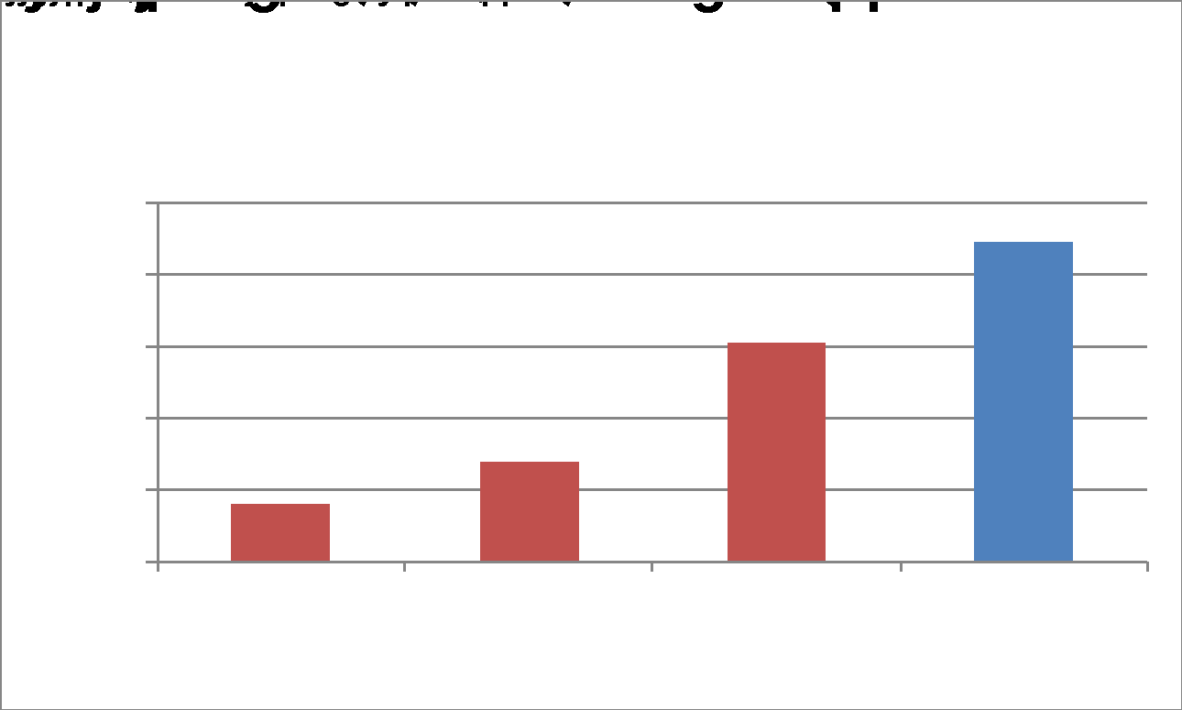
התפלגות הישגי התלמידים (%)
מספר מסיח | נוסח א | נוסח ב
1 | 10.1 | 6.1
2 | 14.4 | 13.2
3 | 31.4 | 29.5
4 | 41 | 48
^{[1]} נערכה התאמה בין סדר המסיחים בנוסח א לנוסח ב כך שהנתונים המוצגים מתייחסים לאותו מסיח בשני הנוסחים.
התפלגות הישגי התלמידים (%)
נוסח א | נוסח ב
36.7 | 30.9

